Slide 1
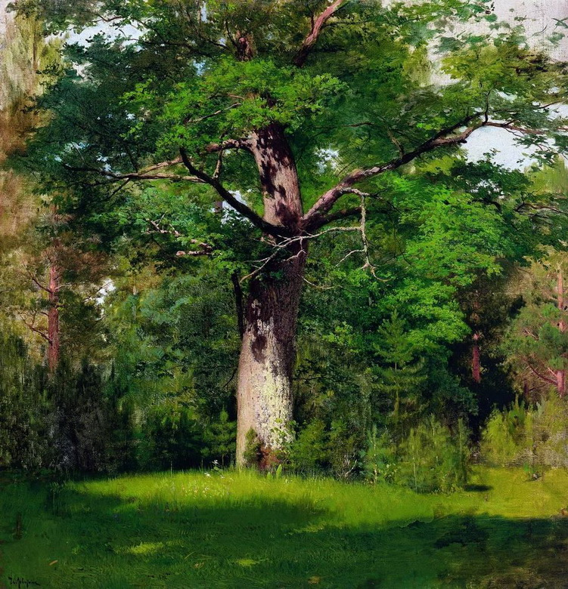
Презентация
к учебно-исследовательской работе
«Знай и люби родную природу.
Дуб»
Шайдурова Валентина Федоровна
Учитель английского языка
ГБОУ «Школа №106»
Санкт-Петербург

Slide 2
Содержание
Подготовка к исследовательской работе
Исследовательская работа
Дидактические и подвижные игры
Творческая работа

Slide 3
Дуб, могучее, величественное дерево.
Дуб — дерево-великан, символ надежности, основательности.

Slide 5
Беседа по принципу трех вопросов:
- что мы знаем о дубе?
- что мы хотим узнать о нем?
- как это сделать?

Slide 6
Старый великан
Агния Барто
Старый дуб-великан, Чуть не в три обхвата, Ты тянулся к облакам, Зеленел когда-то.
Старый дуб-великан, Ты бедняга просто! Нету веток по бокам, Только черный остов.

Slide 7
Ураган тебя не снес, Буря не свалила. Может быть, в одну из гроз Молния спалила?
Нет, взобравшись на откос, Ты, могуч и строен, Боевую службу нес И погиб, как воин.
Партизаны на привал Шли к тебе с разведки, Ты собой их прикрывал, Наклоняя ветки.

Slide 8
Зеленеть бы до сих пор, Зеленеть тебе бы, Но в ветвях скрывал дозор Ты под самым небом.
И глядел дозорный, Будто с вышки горной.
Старый дуб-великан, Чуть не в три обхвата, Ты, спасая партизан, Ранен был когда-то.
Летним утром ранним Был смертельно ранен.

Slide 9
Дуб
И. Токмакова
Дуб дождя и ветра
Вовсе не боится.
Кто сказал, что дубу
Страшно простудиться?
Ведь до поздней осени
Он стоит зеленый.
Значит дуб выносливый,
Значит, закаленный!

Slide 10
Не срубишь дуба, не отдув губы.
В лесу дуб - рубль, а в столице - за рубль спица.
Дуб стар, да корень свеж.
Пословицы и поговорки про дуб

Slide 11
Велик дуб, а от малого топора падает.
Буря дуб свалит, а тростник устоит.
Дуб свой рост не спеша набирает.
Если стадо разом заревёт у дуба - дуб свалится.

Slide 12
Детские загадки про дуб
И гадать не надо даже - Тут же, сразу назовем, Если только кто подскажет То, что жёлуди на нем!

Slide 13
Стоит над кручей богатырь могучий: Голова - до тучи, плечи пораздвинул, Руки пораскинул, пальцы узловаты, Силы непочаты...

Slide 14
Корона - кудрявая, Сучья - корявые, А плод - полированный, Как из меди кованный.

Slide 15
Он не балует детей, Одевает без затей: Все в его семейке, Носят тюбетейки.

Slide 16
Задания для исследования:
рассмотрите дуб – из каких частей состоит?
- рассмотрите лист – что они напоминает по форме?
- мягкий или жесткий лист?

Slide 17
Вопросы для исследования:
«Зачем дубу корень?»
«Где растет дуб?»
«Как человек может использовать дуб?»

Slide 18
Творческие работы
- сочинение сказок, рассказов о дубе
- рисование картинок
- выполнение проектных работ

Slide 19
Настольные игры
«Лиственные деревья»
«Что растет в лесу»
«Лесная поляна»

Slide 20
http://detskiychas.ru/stihi/stihi_pro_dub
http://5klass.net/izo-4-klass/Risunok-duba/005-Stikhi-o-dube.html
http://vospitatel.com.ua/zaniatia/rastenia/dub2.html
http://maminsait.ucoz.ru/publ/5-1-0-735
http://www.stihi.ru/2012/04/19/955
http://stihidl.ru/poem/90095
Источники

